Slide 1
H5.3 Soorten hoeken
www.Lowikwiskunde.nl
@Lowikwiskunde

Slide 2
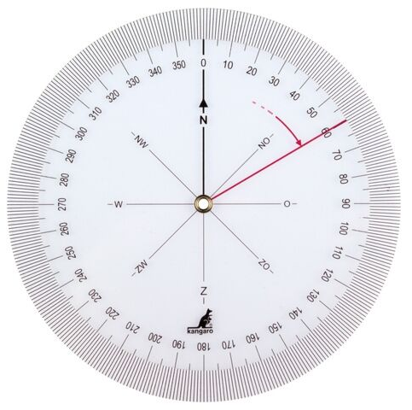
Koers-hoek-meter
In totaal 360 graden.
De rode lijn kun je draaien om hoeken te meten en tekenen.
Er staan windrichtingen op.

Slide 3
Scherpe hoek
Tussen de 1 en 89 graden
In het eerste kwart van de koershoekmeter
Voorbeeld:

Slide 4
Rechte hoek
Precies 90 graden
Ook wel loodrecht genoemd.
Denk aan het blokje in de hoek
Je maakt een L met je vingers.
Voorbeeld:

Slide 5
Stompe hoek
Tussen de 91 en 179 graden
In het eerste en tweede kwart van
de geodriehoek.
Voorbeeld:

Slide 6
Gestrekte hoek
Precies 180 graden
De helft van de koershoekmeter – Een rechte lijn.
Voorbeeld:

Slide 7
Volle Hoek
360 graden.
Een heel rondje.
Voorbeeld:

